Slide 1

Поле чудес

Slide 2
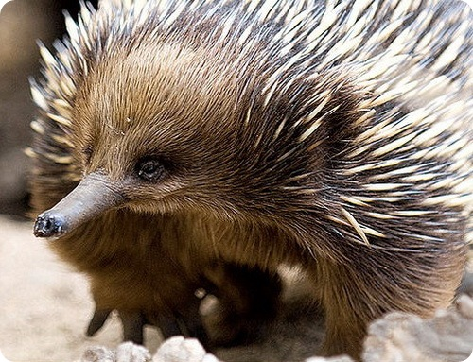

1 тройка игроков
Е
ХХ
И
Д
Н
А

Slide 3
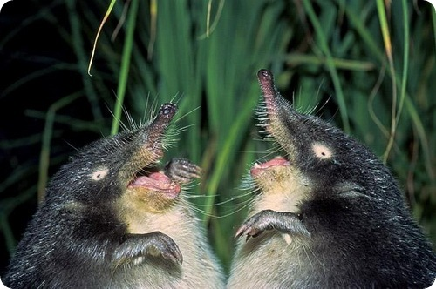
2 ТРОЙКА ИГРОКОВ
В
Ы
Х
У
Х
О
Л
Ь

Slide 4
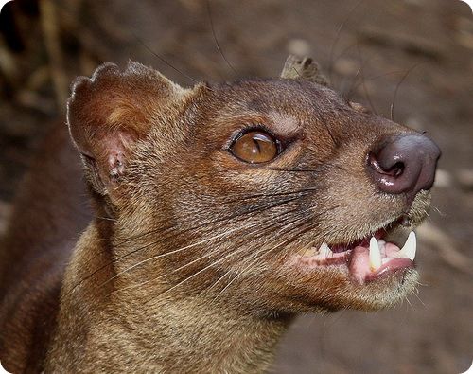
3 ТРОЙКА ИГРОКОВ
Ф
О
С
С
А

Slide 5
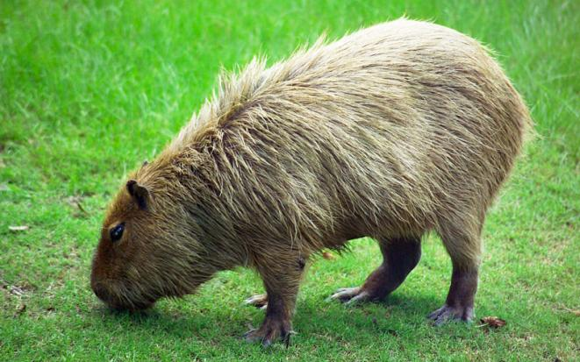
ФИНАЛЬНАЯ ИГРА
К
А
П
И
Б
А
Р
А

Slide 6
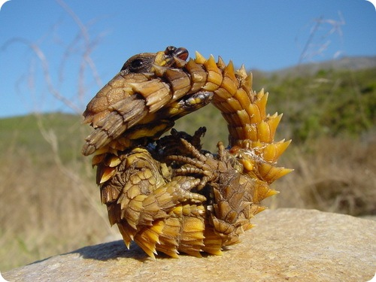
СУПЕРИГРА
П
О
Я
С
О
Х
В
О
С
Т

